Slide 1

Quelle est la date aujourd’hui?
mardi,
le vingt-sept septembre
jour = ?
mois = ?
date = ?
aujourd’hui = ?
Notes:
Pupils were introduced to this routine in the summer term of Y3 and in Y4 but may need reminding.
This will help remind them of the days of the week, keep working the numbers and help them remember some essential vocabulary e.g. day / month etc.
This slide can be adapted obviously to fit the day of the week / month.

Slide 2
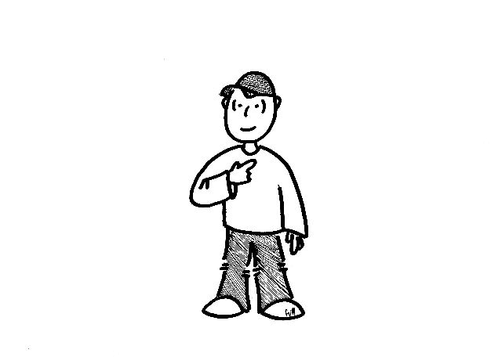
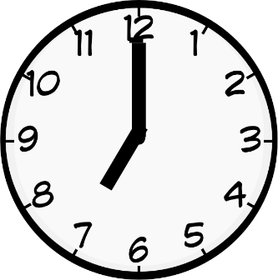
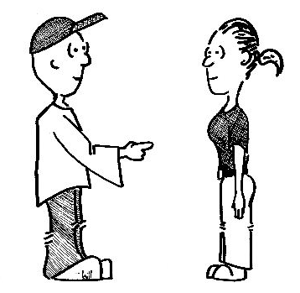
À quelle heure manges-tu le petit déj?
Je mange le petit déj à sept heures.

Slide 3

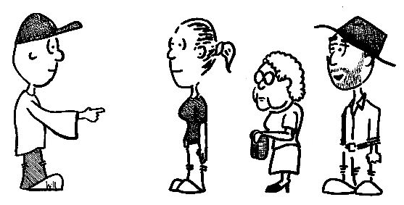
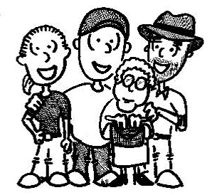
À quelle heure vous mangez le petit déj?
Nous mangeons le petit déj à huit heures.

Slide 4
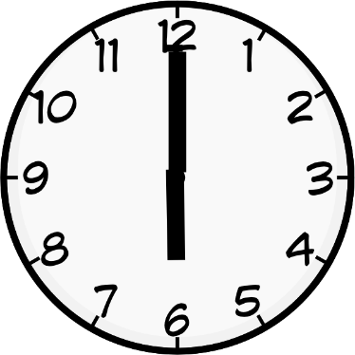
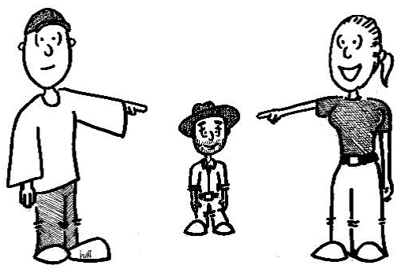
À quelle heure mange-t-il
le petit déj?
Il mange le petit déj à six heures.

Slide 5

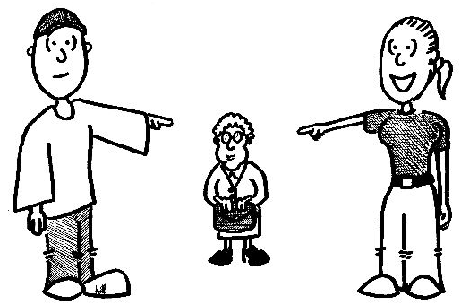
À quelle heure mange-t-elle le petit déj ?
Elle mange le petit déj à huit heures.

Slide 6
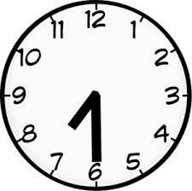
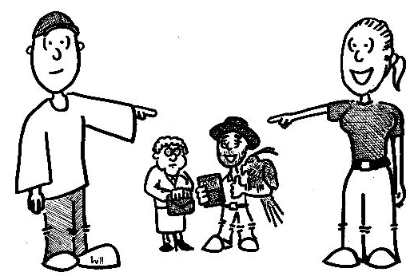
À quelle heure mangent-ils le petit déj?
Ils mangent à sept heures et demie.

Slide 7
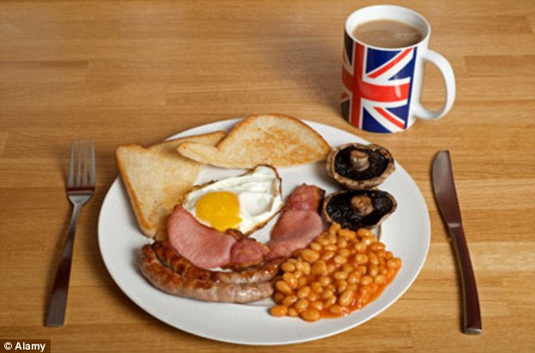
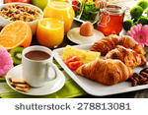
Manger le petit déjeuner –
to breakfast /
to have breakfast
I eat
You (informal sing) eat
He / She eats
We eat
You (formal/pl) eat
They eat
Je mange
Tu manges
Il /elle mange
Nous mangeons
Vous mangez
Ils/elles mangent
Notes:
This is the first opportunity students have had to see a verb paradigm.
It is probably worth asking pupils to point out things they notice about the English / French versions of the verb.
You can tell them also that most ( 89%) French verbs end in –er in the infinitive form and that all – er verbs have these same endings in the present tense, with a couple of tiny exceptions….

Slide 8
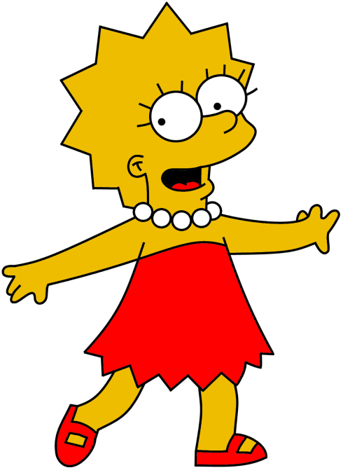
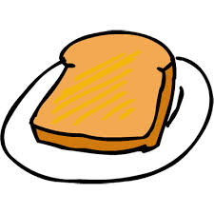
Salut , Lisa!
Qu’est-ce que tu manges?
J_ m____ du p____ g___.
Je mange du pain grillé

Slide 9
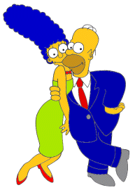

Salut, Homer et Marge!
Qu’est-ce que vous mangez?
Nous mangeons des céréales.
N__ m______ d__ c_______.

Slide 10

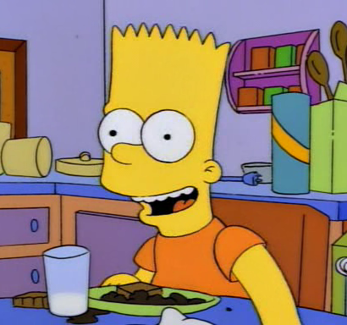
Salut, Lisa!
Que mange Bart?
I_ m____
d_ c_____ .
Il mange du chocolat.

Slide 11
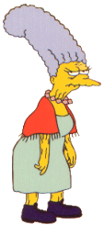
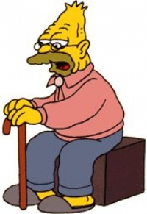

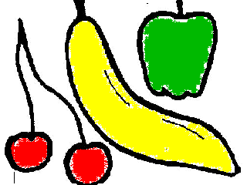
Salut, Lisa!
Que mangent tes grand-parents?
Ils mangent du yaourt et des fruits
I__ m______ d_ y____ e_ d__ f___.

Slide 12




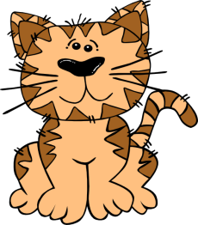


Unscramble the sentences, write them correctly and match each one to the correct picture.
1. mange des chat du et chocolat biscuits Le. | A
2. à huit serpent mange Le heures. | b
3. du chaud mange et bois Je du pain grillé chocolat de la confiture avec je. | c
4. céréales d’orange du Mes mangent soeurs jus et boivent des | d
5. Monstre, que manges tu qu’est-ce ? | e
6. oeufs des Nous mangeons saucisses des et | f

Slide 13
Unscramble the sentences, write them correctly and match each one to the correct picture.
 | a
 | b
 | c
 | d
 | e
 | f
1. Le chat mange du chocolat et des biscuits.
2. Le serpent mange à huit heures.
3. Je mange du pain grillé avec de la confiture et je bois du chocolat chaud.
4. Mes soeurs mangent des céréales et boivent du jus d’orange.
5. Monstre, qu’est-ce que tu manges?
6. Nous mangeons des oeufs et des saucisses
Notes:
Answer slide

Slide 14

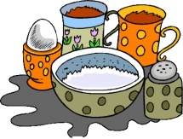



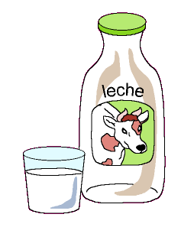


Translate the English words and pictures into French sentences.
1 They +
2 What you (sing)?
3 She +
4 Homer +
5 We +
6 Lisa and Bart
= the verb ‘to eat’ needs the correct ending

Slide 15
Translate the English words and pictures into French sentences.
1. They +
2. What you (sing inf)?
3. She
4. Homer
5. We
6. Lisa and Bart
1. Ils mangent du yaourt et des fruits.
2. Qu’est-ce que tu manges?
3. Elle mange des céréales.
4. Homer mange des madeleines.
5. Nous mangeons du pain grillé.
6. Lisa et Bart mangent des oeufs et des saucisses.
= the verb ‘to eat ’ which needs the correct ending
Notes:
Answer slide

